Slide 1
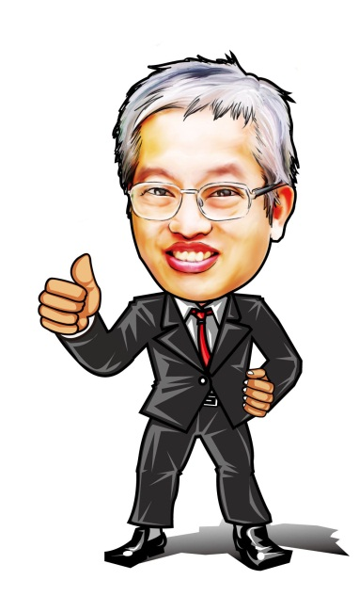
自強國民中學
Ziqiang Junior High School
109學年度第二學期學校治理設計營
團體動力磚案分享
校長 鄭建立

Slide 2
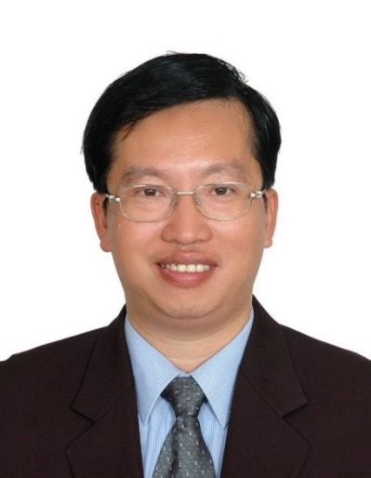
自強國民中學
Ziqiang Junior High School
鄭建立
(正在建立自強國中的願景)
在一個基督化的家長大的孩子(PK)。
（父母親是牧師和師母）
1961年04月06日誕生於高雄縣鳳山鎮龍泉。
1987年01月29日與潘哈拿在基督見證下成為夫妻。

Slide 3
自強國民中學
Ziqiang Junior High School
學歷 /
國立臺灣師範大學化學系畢業（40學分班）
國立臺灣師範大學教育行政碩士班被退學
經歷 /
1983.08.01 初任福和國中教師（導師12年；1994-1995曾任資優班導師2年）
1995.08.01 初任柑園國中總務主任（總務主任1年；教務主任2年）
1998.08.01 轉任福和國中總主任暨教務主任（總務主任3年；教務主任4年）
2005.08.01 轉任竹圍國中學務主任（學務主任1年）
2006.08.01-2012.07.31(6年) 初任、第二任坪林國中校長
2012.08.01-2020.07.31(8年) 第三、四任積穗國中校長
2020.08.01 起於自強國中服務

Slide 4
自強國民中學
Ziqiang Junior High School
三大目標：學習、反思、行動
1.學習：如何透過團體動力推動課程核心小組
2.反思：小組討論、提問與解答
你要如何運用這些觀念？
3.行動：「一直去做就對了！」列出行動點子清單
你會把那些觀念用在教學？
你會和同事分享那些觀念？

Slide 5
自強國民中學
Ziqiang Junior High School
校長遴選
全贏的學校
多元適性‧人文關懷‧活力創新
樂學習
好品格
勤實踐
求真
態度唯一
求善
品格第一
(11項原則)
求美
健康是一
與成功有約
(7個好習慣)
健康促進學校
(14項生活技能)

Slide 6
自強國民中學
Ziqiang Junior High School
分享討論
兩兩配對討論：
為何要有課程核心小組？如何推動課程核心小組？課程核心小組要做什麼？
請簡要寫下所想的內容。
找你的夥伴分享各一分鐘。

Slide 7
自強國民中學
Ziqiang Junior High School
積穗國中課程地圖
學校願景
人文‧科技‧學習樂
關懷‧探索‧服務情
課程核心素養
學習如何學習
學習如何溝通
樂在學習
學習動機
巧在學習
學習策略
精在學習
學習探究
同儕溝通
學習合作
向下溝通
學習領導
向上溝通
學習服務
1.與學生生活連結
2.趣味化課程教學
1.有效優勢的學習
2.多元的學習策略
1.主題覺知與探究
2.問題解決與實踐
1.合作技巧的表達
2.同理心的學習力
1.說故事的領導力
2.班級幹部的經營
1.計畫分享企劃力
2.社區營造的服務

Slide 8
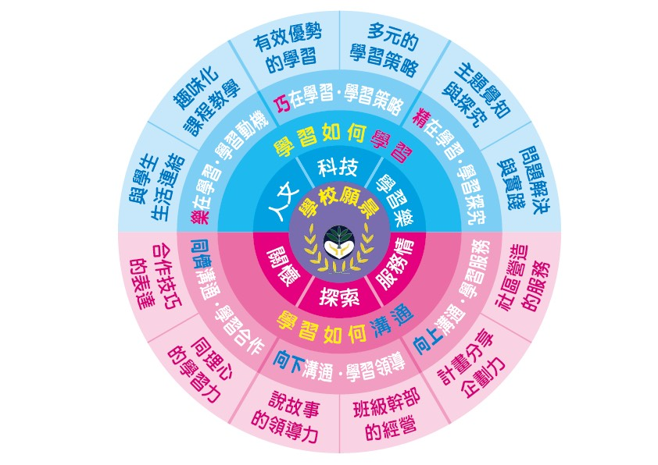
自強國民中學
Ziqiang Junior High School
積穗國中課程地圖

Slide 9
自強國民中學
Ziqiang Junior High School
自強意涵
天行健，君子以自強不息
自從造天地以來，神的永能和神性是明明可知的，雖是眼不能見，但藉著所造之物，就可以曉得，叫人無可推諉。(聖經：羅一20)
敬天、愛己、愛人

Slide 10
自強國民中學
Ziqiang Junior High School
新北市立自強國中課程地圖
活力創新
多元適性
人文關懷
生命力
好品格
To Be
求善
學會共處
learning to live together
社會與情緒技能—
態度
領導力
樂學習
To Have
求真
學會求知
learning to know
認知與後設認知技能—
知識
影響力
勤實踐
To Do
求美
學會做事
learning to do
身體與實用性技能—
技能

Slide 11
自強國民中學
Ziqiang Junior High School
新北市立自強國中課程地圖
手 Hands
問題解決
美感鑑賞
創新思維
跑掉蠻多的😌)
頭 Head
自主學習
批判後設
系統思考
心 Heart
人際關係
班際合作
國際服務
生命力
領導力
影響力

Slide 12
自強國民中學
Ziqiang Junior High School
新北市立自強國中課程地圖
第一張投影片解讀：
將自強『願景』和『學生圖像』整合成「課程地圖」，以「黃金圈」(同心圓)的架構來建構本校課程地圖。
也就是由內而外(如蛋殼、蘋果模型)，我們自強國中的願景由內而外是「人文關懷‧多元適性‧活力創新」與自強國中學生的圖像「好品格‧樂學習‧勤實踐」是相呼應的。
最核心的「好品格」是使孩子成為對的人(To Be)，這是「第一」要緊的價值來改變自己；進而透過「樂學習」使孩子們擁有(To Have)基本能力，這是「唯一」為人的目的以終身學習，使知識成為力量，最後「勤實踐」將孩子所有的能力透過(To Do)實踐出「獨一」的作品影響世界。
這也是在課綱下的「態度」(Attitude)、「知識」(Knowledge)和「技能」(Skills)。
與聯合國國際教科文組織的五項「學習」其中三項相互呼應「學會共處(learning to live together)」、「學會求知(learning to know)」、「學會做事(learning to do)」。
這也與「求善」、「求真」、「求美」是符應的。

Slide 13
自強國民中學
Ziqiang Junior High School
新北市立自強國中課程地圖
第二張投影片解讀：
好品格的核心能力是「生命力」【成為對的人】；樂學習的核心能力是「領導力」【做對的事】；勤實踐的核心能力是「影響力」【把事做對】。
要養成「好品格」可以透過【人際溝通】、【班際合作】、【國際服務】來培養孩子的生命力，
要培養「樂學習」可以藉由【自主學習】、【批判後設】、【系統思考】來形塑孩子的領導力，
要達成「勤實踐」可以運用【美感鑑賞】、【問題解決】、【創新思維】來發揮孩子的影響力。
這與3H由內而外的心(Heart)、頭(Head)和手(Hands)是符應的。
學校本位課程的理解：
學校本位課程應包含：部定課程和彈性課程。而其素養指標應是一致性的，也就是部定課程的學科課程的素養指標，在彈性課程也應包含在內，那我們在彈性課程要做什麼呢？
第一、應找出彈性課程學習指標的學習工具箱。
第二、運用S2課程的系統工具找出其素養指標。

Slide 14
自強國民中學
Ziqiang Junior High School
世界咖啡館
分享互動創新局
第1桌 桌長 | 第2桌 桌長 | 第3桌 桌長 | 第4桌 桌長 | 第5桌 桌長
1 | 2 | 3 | 4 | 5
第A桌 桌長 | 第B桌 桌長 | 第C桌 桌長 | 第D桌 桌長 | 第E桌 桌長
A | B | C | D | E
第甲桌 桌長 | 第乙桌 桌長 | 第丙桌 桌長 | 第丁桌 桌長 | 第戊桌 桌長
甲 | 乙 | 丙 | 丁 | 戊
討論主題一 | 討論主題二 | 討論主題三 | 討論主題四 | 討論主題五
你希望○○國中成為怎樣的學校? | ○○國中的學生應具備怎樣的能力? | ○○國中的老師應有怎樣的能力? | ○○國中的品格教育要做什麼事? | 好老師應具備什麼樣的特質?

Slide 15
自強國民中學
Ziqiang Junior High School
1.你希望○○國中成為怎樣的學校?
2.○○的學生應該具備什麼能力?
3.○○的老師應該具備什麼能力?
4.○○的品格教育要做什麼事?
5.好老師應該具備什麼特質?

Slide 16
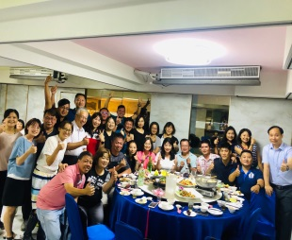
自強國民中學
Ziqiang Junior High School
一、激勵領導

Slide 17
自強國民中學
Ziqiang Junior High School
領導訪談圖像記憶法
在一個四合院裡有一個一字型的煙囪，煙囪上有公事包，公事包裡有全家福照片背面是畢業證書，放在冠軍盃上，為了怕風吹倒用了倒立的問號勾起來，問號的黑點上面有圓形的鳥籠關著野鳥，籠子也用倒立的問號吊著，黑點上是手錶指著晚上的時間，掛在一位援助者的手上，手裡拿著黑色單眼的望遠鏡，看著一位年青人戴著方帽，從學校走出來，請教成功之道。

Slide 18
自強國民中學
Ziqiang Junior High School
領導訪談內容及意涵
在一個四合院裡(住的地方)有一個一字型的煙囪(第一份工作、第一次離家)，煙囪上有公事包(工作、挑戰)，公事包裡有全家福照片(家人或好友)背面是畢業證書(學經歷或學習過程)，放在冠軍盃上(榮耀得意的事)，為了怕風吹倒用了倒立的問號勾起來(用問問題是怎麼辦得到的)，問號的黑點上面有圓形的鳥籠關著野鳥(高低起伏與挫折)，籠子也用倒立的問號吊著(繼續追問)，黑點上是手錶指著晚上的時間(休閒時間做什麼)，掛在一位援助者的手上(貴人)，手裡拿著黑色單眼的望遠鏡(未來計劃與願景)，看著一位年青人戴著方帽，從學校走出來，請教成功之道(建議)。

Slide 19
自強國民中學
Ziqiang Junior High School
兩兩配對討論：
身為課程領導者(核心小組、領域召集人)應有何準備度？
寫下成為領導人的條件。
找一位夥伴分享各120秒。

Slide 20
自強國民中學
Ziqiang Junior High School
二、詮釋系統

Slide 21
自強國民中學
Ziqiang Junior High School
超越極限的好牧人
1.詮釋系統是個人行為反應的基礎。
2.成長經驗使詮釋系統定型化。
3.錯誤的詮釋系統導致人生苦難不斷。

Slide 22
自強國民中學
Ziqiang Junior High School
法則一：器皿法則
專注自我成長
法則二：重訓法則
操練到能得勝
法則三：趕鴨子法則
永不放棄他
法則四：制高點法則
跳離平台
法則五：淺水茶壺法則
沉得住氣
法則六：拋接球法則
熟能生巧

Slide 23
自強國民中學
Ziqiang Junior High School
兩兩配對討論：
你用什麼激勵語言來鼓勵今天和你分享的夥伴？
寫一張讚美卡(TAPE原則)。
找一位夥伴讚美30秒。

Slide 24
自強國民中學
Ziqiang Junior High School
三、僕人領導

Slide 25
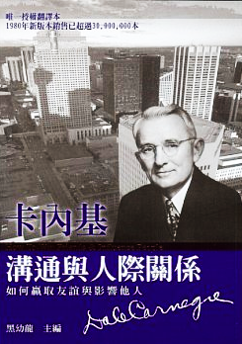
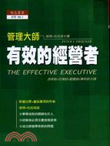
自強國民中學
Ziqiang Junior High School
教師教學
彼得‧杜拉克
有效經營
學校經營
領導工具
家長溝通
戴爾‧卡內基
激勵領導
學生學習
史蒂芬‧柯維
七個習慣

Slide 26
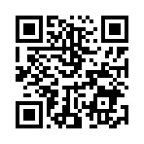
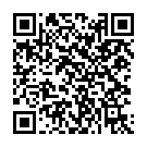
自強國民中學
Ziqiang Junior High School
敬請指導！
0919-980920
principal@kimo.com
https://www.facebook.com/peter.jiann/
校長的檔案分享
https://drive.google.com/drive/folders/1HklhMCaTUqOu6L9TXya3PW2eORgH_4QK

